Slide 1
基于Cloud Foundry的大企业私有云方案
用友软件 白小勇

Slide 2
基于Cloud Foundry的大企业私有云方案
用友软件 白小勇

Slide 3
目录
引子
为什么Cloud Foundry要这么设计？
PaaS平台要解决的三个问题？
开发方面的两个问题？
我们是怎样快速构建大企业私有云的？
概念界定
大企业为什么需要私有云？
基于CF的大企业私有云产品化之路
产品分析
开发任务
实施策略

Slide 4
目录
引子
为什么Cloud Foundry要这么设计？
PaaS平台要解决的三个问题？
开发方面的两个问题？
我们是怎样快速构建大企业私有云的？
概念界定
大企业为什么需要私有云？
基于CF的大企业私有云产品化之路
产品分析
开发任务
实施策略

Slide 5
Cloud Foundry解决了什么问题？
From Accelerating your Journey to Application Transformation, EMC World 2012
Traditional IT
IaaS
PaaS
You Manage
Applications
You Manage
Applications
Applications
Data
Data
Data
Agility and Cost Savings
You Manage
Runtime
Runtime
Runtime
Middleware
Managed by Platform
Managed by Platform
Middleware
Middleware
O/S
O/S
O/S
Virtualization
Virtualization
Virtualization
Servers
Servers
Servers
Storage
Storage
Storage
Networking
Networking
Networking
Notes:
IaaS: 硬件的自动化管理，人与机器的解耦合 获得效率/牺牲性能
PaaS: 应用的自动化管理，应用与OS的解耦合 获得弹性/牺牲控制

Slide 6
Cloud Foundry逻辑视图
VMC client
STS Plugin
PC –浏览器访问
Mobile – App访问
Router 路由 (Nginx + Locator Service)
Caldecott
health manager
cloud controller
dea pool
Stager
service gateway
Warden
container
Warden
container
核心业务
CRM系统
cc - db
service broker
package cache
uaa - db
service pool
blobstore
Oracle
MongoDB
MySQL
uaa - AuthN
Service
node
Legacy
App
Radis
RabbitMQ
NATS 消息总线

Slide 7
Cloud Foundry逻辑视图
VMC client
STS Plugin
PC –浏览器访问
Mobile – App访问
Router 路由 (Nginx + Locator Service)
NATS
Caldecott
health manager
dea pool
other
cloud controller
Stager
service gateway
Warden
container
Warden
container
核心业务
CRM系统
cc - db
service broker
package cache
uaa - db
service pool
blobstore
Oracle
MongoDB
MySQL
uaa - AuthN
Service
node
Legacy
App
Radis
RabbitMQ
NATS 消息总线

Slide 8
两个主题
一. 为什么Cloud Foundry要这么设计？
二. 我们是怎样快速构建大企业私有云的？

Slide 9
目录
引子
为什么Cloud Foundry要这么设计？
PaaS平台要解决的三个问题？
开发方面的两个问题？
我们是怎样快速构建大企业私有云的？
概念界定
大企业为什么需要私有云？
基于CF的大企业私有云产品化之路
产品分析
开发任务
实施策略

Slide 10
主题一的概述

Slide 11
目录
引子
为什么Cloud Foundry要这么设计？
PaaS平台要解决的三个问题？
开发方面的两个问题？
我们是怎样快速构建大企业私有云的？
概念界定
大企业为什么需要私有云？
基于CF的大企业私有云产品化之路
产品分析
开发任务
实施策略

Slide 12
PaaS问题1 – 弹性伸缩架构

Slide 13
PaaS问题1 – 弹性伸缩架构 – 分析

Slide 14
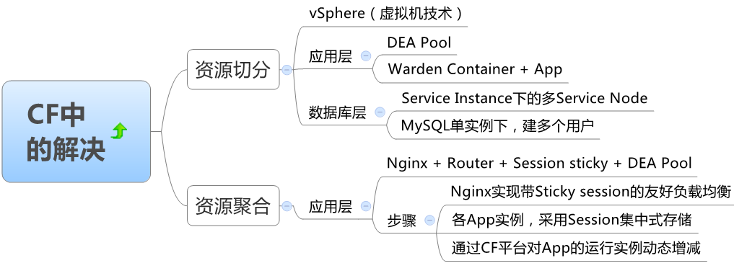
PaaS问题1 – 弹性伸缩架构 – 解决

Slide 15
dea实现了资源切分(应用层)
dea.rb
虚拟网络接口切分网络
container api
nat and firewall
aufs
切分存储
private network
app
private fs
Warden切分cpu、内存
warden container
Notes:
http://www.cnblogs.com/lisperl/archive/2012/07/24/2607024.html
Warden Container，Cloud Foundry中管理应用执行的最小单元是DEA，DEA会把应用部署运行在Warden Container，不同于虚拟机，Warden Container是一种应用级别的进程隔离技术，在保证安全性的情况下，它提供了更快的应用启动和横向扩展的速度。
源自于Cgroup，非硬件类Hypervisor的一种隔离技术。
起源于Google，KVM虚拟机是Linux的一个进程，因此Google采用了Cgroups机制来进行资源管理，用户态的虚拟化技术
Cgroup控制KVM虚拟机可以使用的物理资源，包括CPU占用率，CPU核心，内存等
Warden是一个孤立的环境，Droplet只可以获得受限的CPU,内存，磁盘访问权限，网络权限
目前在GCE，OpenShift等IaaS/PaaS平台中广泛使用
满足应用隔离要求的同时，获得高性能和伸缩性
不直接使用Cgroup，以确保Cloud Foundry DEA对操作系统无依赖性
总结一下，Cgroups作为一种资源管理手段，可以在云计算的多个应用场景使用。
由于Cgroups是Linux内核提供的一种机制，开销很小，也不要对内核打额外的补丁,使用起来也很方便。对于IaaS厂商来说，需要强隔离，高灵活性（满足用户安装各种OS的需求），基于容器的虚拟化技术不能很好地满足要求，Cgroups却可以提供很好的资源控制，再结合传统系统虚拟化技术也能提供很好的解决方案，就如同GCE一样。
而对于PaaS厂商来说，只要是在一台机器（无论是物理机还是虚拟机）上部署多个App，就需要多个相互隔离，资源受控的运行环境。现在主流的PaaS厂商基本上都是支持在一台机器上部署多个App（Amazon Elastic Beanstalk是一个Instance上跑一个App，不需要考虑这个问题）。如果采用传统的虚拟化技术则有较大的开销，而有些PaaS本身就构建在IaaS提供的虚拟机上（这样以来虚拟化开销更大），因此必须考虑更轻量级的方案。基于容器的虚拟化技术正是这样一种选择，既能提供隔离性，又能进行资源控制，而且虚拟化开销很小。
Warden在Linux上的实现是将Linux 内核的资源分成若干个namespace加以区分，底层的机制是CGROUP。这样的设计比虚拟机性能好，启动快，也能够获得足够的安全性。在网络方面，每一个Warden实例有一个虚拟网络接口，每个接口有一个IP，而DEA内有一个子网，这些网络接口就连在这个子网上。安全可以通过iptables来保证。在磁盘方面，每个warden实例有一个自己的filesystem。这些filesystem使用aufs实现的。Aufs可以共享warden之间的只读内容，区分只写的内容，提高了磁盘空间的利用率。因为aufs只能在固定大小的文件上读写，所以磁盘也没有出现写满的可能性。
LXC是另一个Linux Container。那为什么不使用它，而开发了Warden呢。因为LXC的实现是和Linux绑死的，CloudFoundry希望warden能运转在各个不同的平台，而不只是Linux。另外Warden提供了一个Daemon和若干Api来操作，LXC提供的是系统工具。还有最重要的一点是LXC过于庞大，Warden只需要其中的一点点功能就可以了，更少的代码便于调试。
当CloudFoundry刚刚推出的时候， Droplet包含了应用运行时启动，停止等简单命令。用户应用可以随意访问文件系统，也可以在内网畅通无阻，跑满CPU，占尽内存，写满磁盘。你一切可以想到的破坏性操作都可以做到，太可怕了。CloudFoundry显然不会放任这样的情况太久，现在他们开发出了Warden，一个程序运行容器。这个容器提供了一个孤立的环境，Droplet只可以获得受限的CPU,内存，磁盘访问权限，网络权限，再没有办法搞破坏了。

Slide 16
router实现了资源聚合(应用层)
http request
cookie:
10.0.0.2
cookie:
10.0.0.2
首次访问
Nginx
(+lua extension)
二次访问
dea ip?
10.0.0.2
upstream
locator service
NATS
nats
dea
10.0.0.1
dea
10.0.0.2
Notes:
上个版本中。Router作为一个nginx脚本存在。所以的请求都必须经过Ruby代码，然后加以转发。这个设计干净利落，不过Ruby也因此转发了大量的数据，容易引起性能问题，所以下个版本中做了如下的改进。
在新版本的设计中，他们使用Lua脚本来代替原先的Ruby脚本。而Lua脚本会对请求加以分析，转发给Ruby程序，然后Ruby程序再将分析的结果返回。这样一来，proxied request已经不再经过Ruby代码。逻辑和数据完美分离。性能和稳定性都大幅提高了。
在前版设计中，当Router接收到请求后，会随机分配一个Droplet来处理这个请求，这种方式使得用户没有办法使用Session，因为连续的HTTP请求会被分发到不同的应用实例上处理。新版本设计中增加了对SESSION的支持，当Router发现用户的请求中带了cookie信息，它会在Cookie里暗藏一个Droplet的host,port地址。当有新的请求进来，Router通过解析Cookie得到上次的应用实例，然后尽量转发到同一台Droplet上。

Slide 17
Cloud Foundry逻辑视图
PC –浏览器访问
Mobile – App访问
Router 路由 (Nginx + Locator Service)
dea pool
Warden
container
Warden
container
核心业务
CRM系统
service pool
Oracle
MongoDB
MySQL
Service
node
Legacy
App
Radis
RabbitMQ

Slide 18
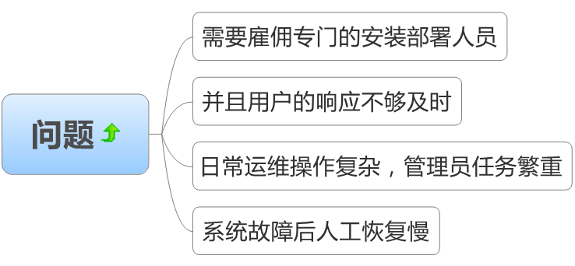
PaaS问题2 – 运维智能化

Slide 19
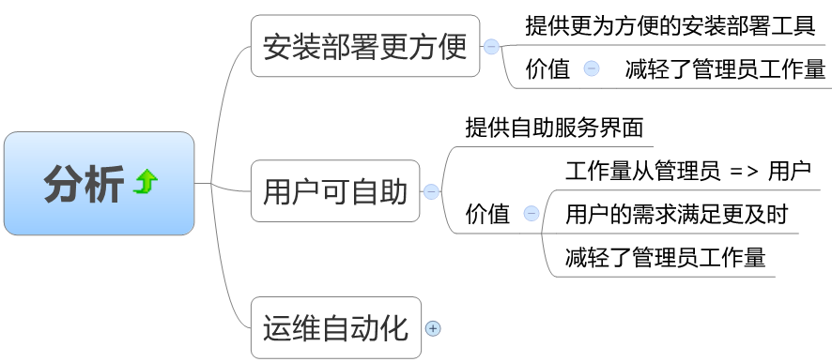
PaaS问题2 – 运维智能化 – 分析1/2

Slide 20
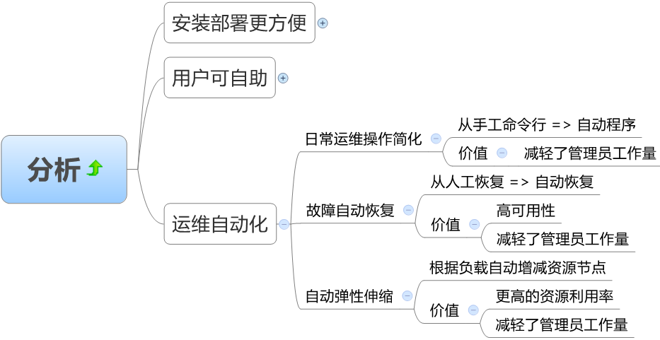
PaaS问题2 – 运维智能化 – 分析2/2

Slide 21
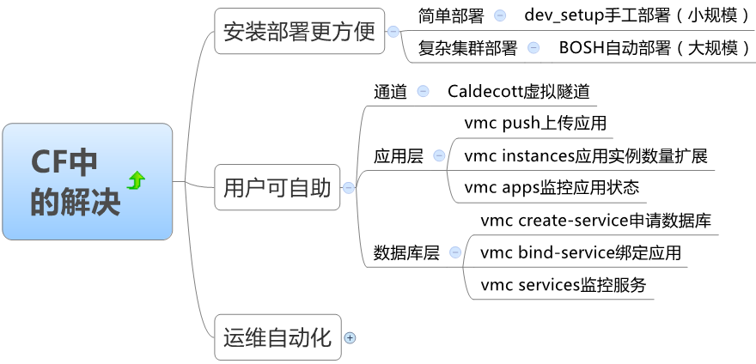
PaaS问题2 – 运维智能化 – 解决1/2

Slide 22
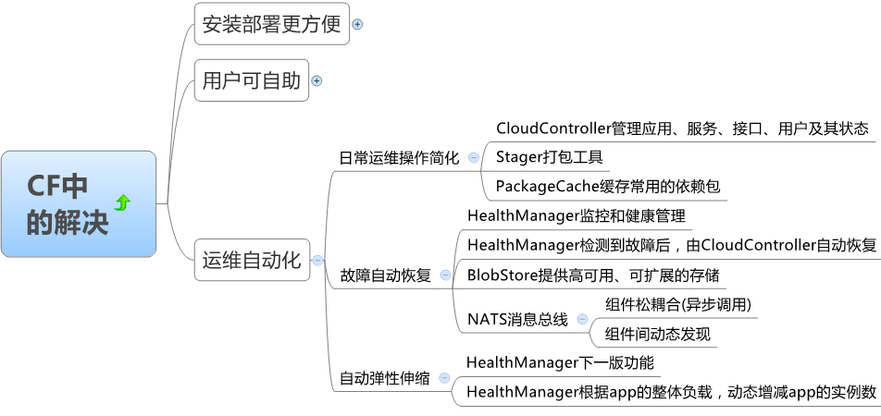
PaaS问题2 – 运维智能化 – 解决2/2

Slide 23
Cloud Foundry基于消息的架构
ccdb
cloud controller
stager
uaa
nats
router
health manager
dea
service
app
app

Slide 24
nats解决了什么问题？
高可用的
模块自发现
模块之间的松耦合
高性能的
非阻塞的
编程简化
基于事件和消息的模块通讯
订阅者
hello
hello
主题
hello
发布者
订阅者
hello
订阅者
Notes:
NATS是CloudFoundry内部的神经系统，是一款基于EventMachine、使用“发布--订阅”机制的轻量级消息中间件。基于EM的特点使得NATS在Ruby环境下有着处理高并发请求的能力。NATS对消息本身不做持久化，所以匹配和订阅的过程比较简洁高效。目前，NATS server是CF中一处需要解决的单点依赖。

Slide 25
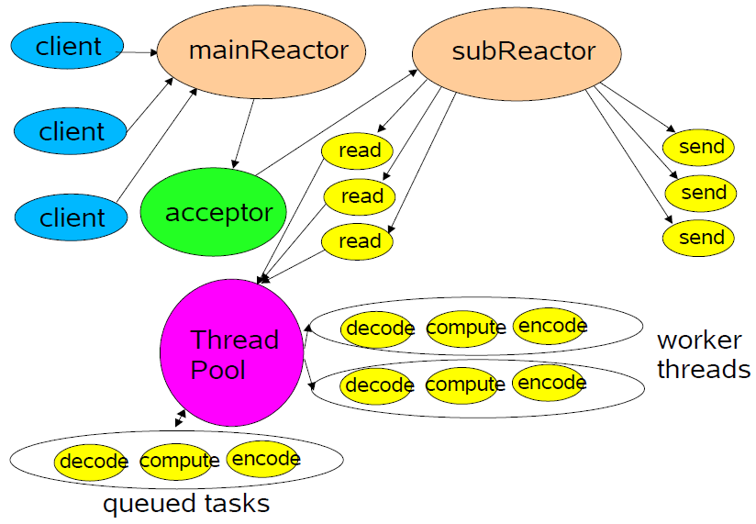
带线程池的多路Reactor模式(nats背后的原理)
耗时IO操作不会阻塞线程
避免了多线程切换
降低了线程占用的内存
Notes:
http://blog.csdn.net/zhuky/article/details/5364561
举个例子，将有助于理解Reactor与Proactor二者的差异，以读操作为例（类操作类似）。 在Reactor中实现读： - 注册读就绪事件和相应的事件处理器 - 事件分离器等待事件 - 事件到来，激活分离器，分离器调用事件对应的处理器。 - 事件处理器完成实际的读操作，处理读到的数据，注册新的事件，然后返还控制权。 与如下Proactor（真异步）中的读过程比较： - 处理器发起异步读操作（注意：操作系统必须支持异步IO）。在这种情况下，处理器无视IO就绪事件，它关注的是完成事件。 - 事件分离器等待操作完成事件 - 在分离器等待过程中，操作系统利用并行的内核线程执行实际的读操作，并将结果数据存入用户自定义缓冲区，最后通知事件分离器读操作完成。 - 事件分离器呼唤处理器。 - 事件处理器处理用户自定义缓冲区中的数据，然后启动一个新的异步操作，并将控制权返回事件分离器。

Slide 26
Cloud Foundry逻辑视图
VMC client
STS Plugin
PC –浏览器访问
Mobile – App访问
Router 路由 (Nginx + Locator Service)
Caldecott
health manager
cloud controller
dea pool
Stager
Warden
container
Warden
container
核心业务
CRM系统
cc - db
package cache
service pool
blobstore
Oracle
MongoDB
MySQL
Service
node
Legacy
App
Radis
RabbitMQ
NATS 消息总线

Slide 27
PaaS问题3 – 支持按需服务/付费

Slide 28
PaaS问题3 – 支持按需服务/付费 – 分析

Slide 29
PaaS问题3 – 支持按需服务/付费 – 解决

Slide 30
Cloud Foundry逻辑视图
VMC client
STS Plugin
PC –浏览器访问
Mobile – App访问
Router 路由 (Nginx + Locator Service)
Caldecott
health manager
cloud controller
dea pool
Stager
Warden
container
Warden
container
核心业务
CRM系统
cc - db
package cache
uaa - db
service pool
blobstore
Oracle
MongoDB
MySQL
uaa - AuthN
Service
node
Legacy
App
Radis
RabbitMQ
NATS 消息总线

Slide 31
目录
引子
为什么Cloud Foundry要这么设计？
PaaS平台要解决的三个问题？
开发方面的两个问题？
我们是怎样快速构建大企业私有云的？
概念界定
大企业为什么需要私有云？
基于CF的大企业私有云产品化之路
产品分析
开发任务
实施策略

Slide 32
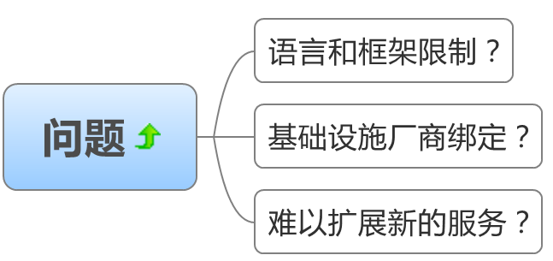
开发问题1 – 平台开放性

Slide 33
开发问题1 – 平台开放性 – 分析

Slide 34
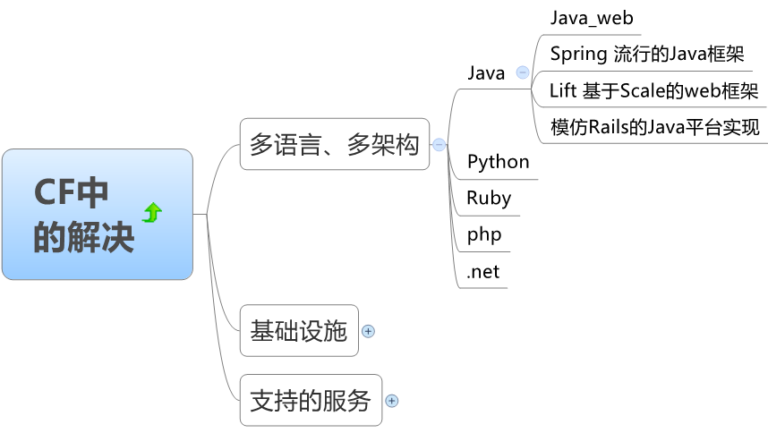
开发问题1 – 平台开放性 – 解决1/3

Slide 35
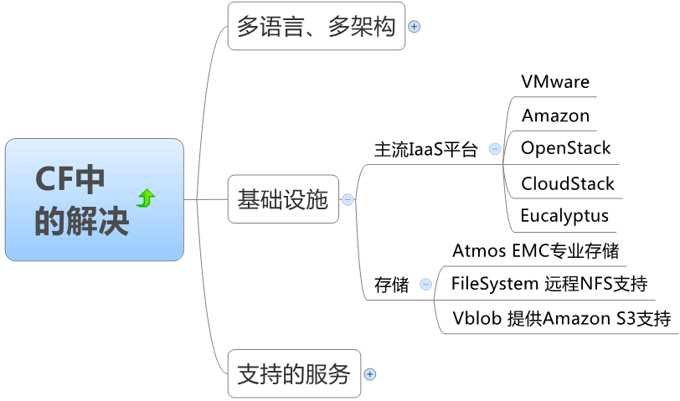
开发问题1 – 平台开放性 – 解决2/3

Slide 36
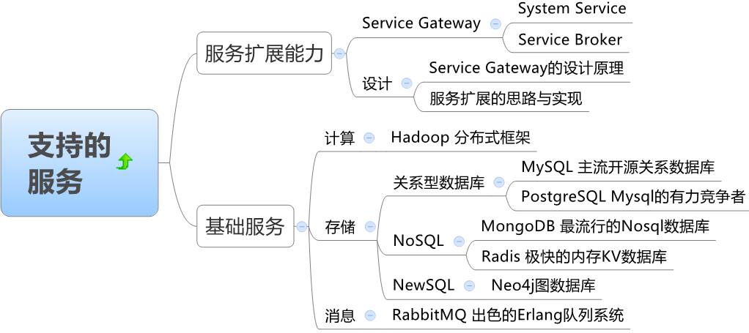
开发问题1 – 平台开放性 – 解决3/3

Slide 37
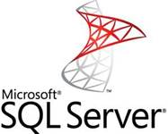
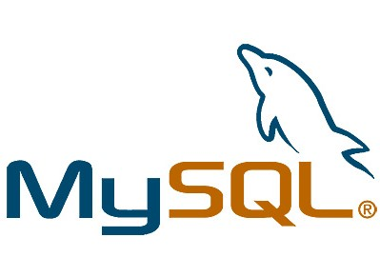
通过Services Broker与现有企业服务的集成
使用
企业服务
App
创建
绑定
绑定
使用
service gateway
service broker
system service
Notes:
5、Services:Cloud Foundry的Service模块从源代码控制上看就知道是一个独立的、可Plugin的模块，以方便第三方把自己的服务整合入CloudFoundry生态系统。在Github上看到service是与CloudFoundry Core项目vcap独立的一个repository，为vcap-service。Service模块其中设计原则是方便第三方服务提供商提供服务。在这方面CloudFoundry做得很成功，从Github上看，已经有以下服务提供：a)MongoDB; b) mysql; c) neo4j; d) PostgreSql; e) RabbitMQ; f) Redis; g)vBlob。基类都是放在base文件夹中。
第三方如果需要自己开发CloudFoundry的服务，需要继承改写它里面的两个基础类：Node和Gateway；而里面一些操作，如：Provision，可以在base的provisioner.rb基础上加入自己的逻辑，同样的还有Service_Error和Service_Message等。关于如何写自己的Service，ELC的博客会推出相应文章详细论述，并不在本文的讨论范围里面，从架构了解上来说，只要知道服务间的关系，知道个服务与base间透过继承关系来横向扩充，而CloudFoundry与apps调用Service是通过base来完成这一简单的架构方法即可。

Slide 38
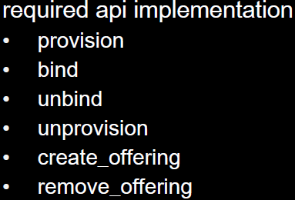
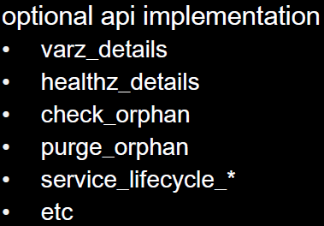
system service接口能扩展哪些能力？
Notes:
provision为提供、创建一个service的实例，而create的实际实现为gateway向cloud_controller注册的过程。

Slide 39
Cloud Foundry逻辑视图
VMC client
STS Plugin
PC –浏览器访问
Mobile – App访问
Router 路由 (Nginx + Locator Service)
Caldecott
health manager
cloud controller
dea pool
Stager
service gateway
Warden
container
Warden
container
核心业务
CRM系统
cc - db
service broker
package cache
uaa - db
service pool
blobstore
Oracle
MongoDB
MySQL
uaa - AuthN
Service
node
Legacy
App
Radis
RabbitMQ
NATS 消息总线

Slide 40
开发问题2 – 开发人员友好性

Slide 41
开发问题2 – 开发人员友好性 – 分析

Slide 42
开发问题2 – 开发人员友好性 – 解决

Slide 43
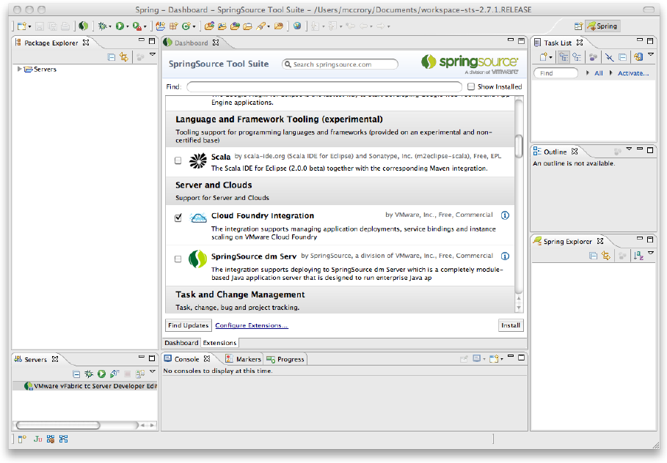
Spring Tool Suite plugin

Slide 44
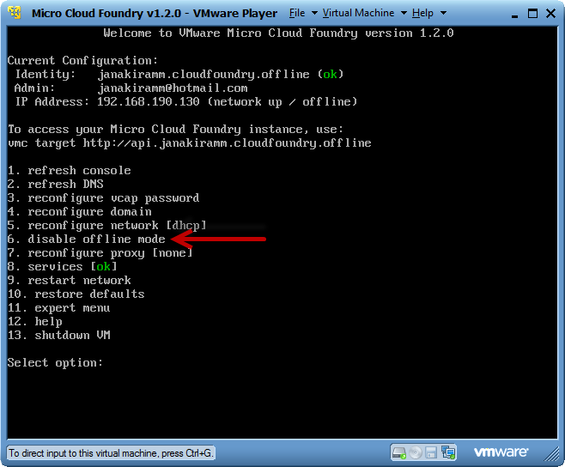
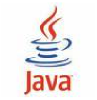
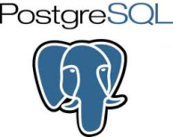
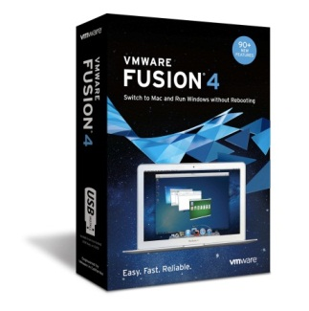
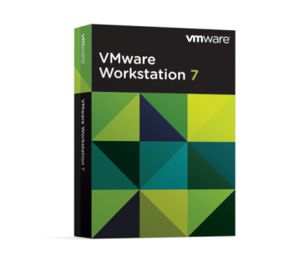
Micro Cloud Foundry
Micro Cloud Foundry
Runtimes & Frameworks
Services
Your Laptop/PC
Single VM instance of Cloud Foundry that runs on a developer’s MAC or PC

Slide 45
Cloud Foundry逻辑视图 – 回顾
VMC client
STS Plugin
PC –浏览器访问
Mobile – App访问
Router 路由 (Nginx + Locator Service)
NATS
Caldecott
health manager
dea pool
other
cloud controller
Stager
service gateway
Warden
container
Warden
container
核心业务
CRM系统
cc - db
service broker
package cache
uaa - db
service pool
blobstore
Oracle
MongoDB
MySQL
uaa - AuthN
Service
node
Legacy
App
Radis
RabbitMQ
NATS 消息总线

Slide 46
目录
引子
为什么Cloud Foundry要这么设计？
PaaS平台要解决的三个问题？
开发方面的两个问题？
我们是怎样快速构建大企业私有云的？
概念界定
大企业为什么需要私有云？
基于CF的大企业私有云产品化之路
产品分析
开发任务
实施策略

Slide 47
主题二的概述

Slide 48
目录
引子
为什么Cloud Foundry要这么设计？
PaaS平台要解决的三个问题？
开发方面的两个问题？
我们是怎样快速构建大企业私有云的？
概念界定
大企业为什么需要私有云？
基于CF的大企业私有云产品化之路
产品分析
开发任务
实施策略

Slide 49
概念1 – 大企业的范围

Slide 50
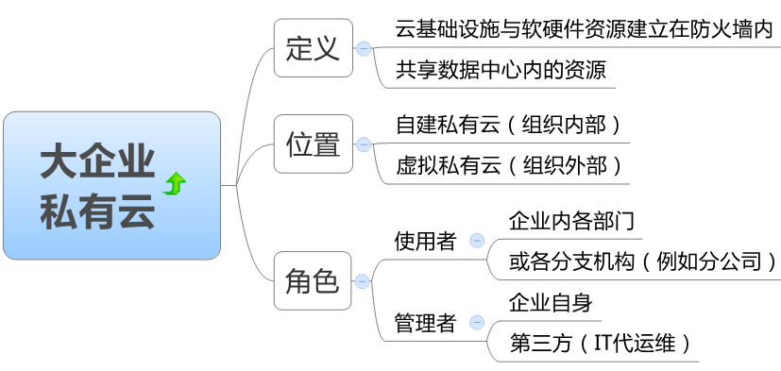
概念2 – 大企业私有云

Slide 51
目录
引子
为什么Cloud Foundry要这么设计？
PaaS平台要解决的三个问题？
开发方面的两个问题？
我们是怎样快速构建大企业私有云的？
概念界定
大企业为什么需要私有云？
基于CF的大企业私有云产品化之路
产品分析
开发任务
实施策略

Slide 52
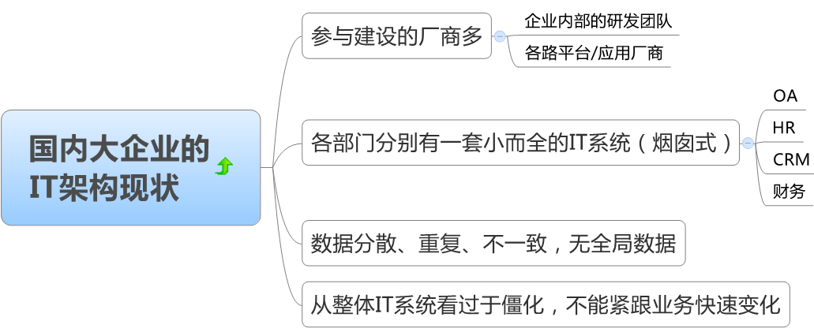
现状描述

Slide 53
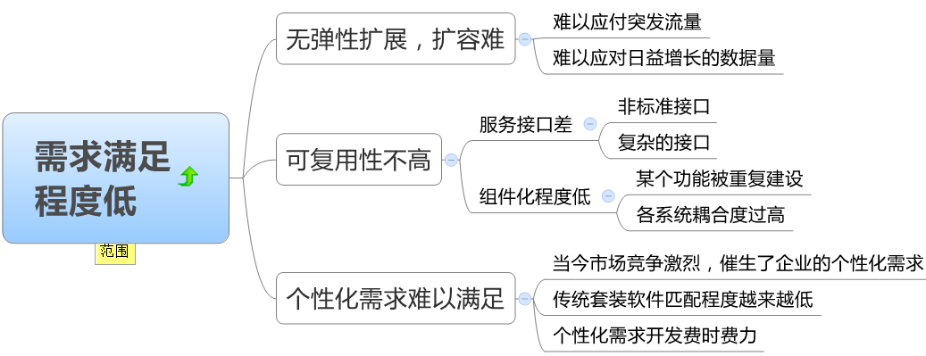
传统企业IT存在的问题（内因）1/4

Slide 54
传统企业IT存在的问题（内因）2/4

Slide 55
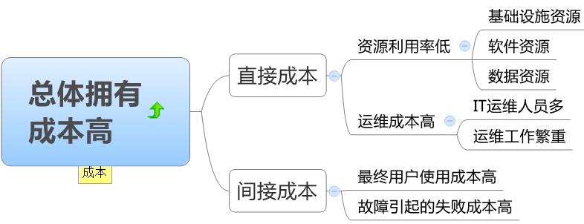
传统企业IT存在的问题（内因）3/4

Slide 56
传统企业IT存在的问题（内因）4/4

Slide 57
大企业私有云的外部环境

Slide 58
Gartner‘s 2012技术成熟度曲线(云计算)
Notes:
A cloud services brokerage (CSB) plays an intermediary role in cloud computing. CSBs make it easier for organizations to consume and maintain cloud services, particularly when they span multiple providers. This research defines CSBs and outlines the capabilities that are needed in this role.

Slide 59
目录
引子
为什么Cloud Foundry要这么设计？
PaaS平台要解决的三个问题？
开发方面的两个问题？
我们是怎样快速构建大企业私有云的？
概念界定
大企业为什么需要私有云？
基于CF的大企业私有云产品化之路
产品分析
开发任务
实施策略

Slide 60
大企业私有云 – 产品分析

Slide 61
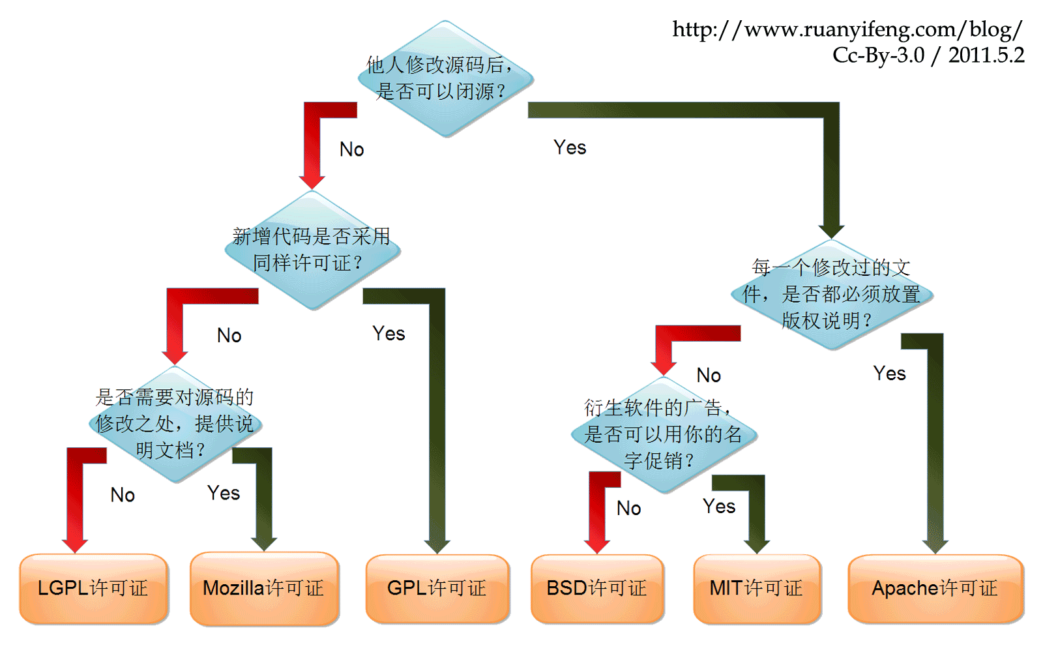
Apache 2.0是商业友好的开源协议

Slide 62
大企业私有云整体结构图

Slide 63
目录
引子
为什么Cloud Foundry要这么设计？
PaaS平台要解决的三个问题？
开发方面的两个问题？
我们是怎样快速构建大企业私有云的？
概念界定
大企业为什么需要私有云？
基于CF的大企业私有云产品化之路
产品分析
开发任务
实施策略

Slide 64
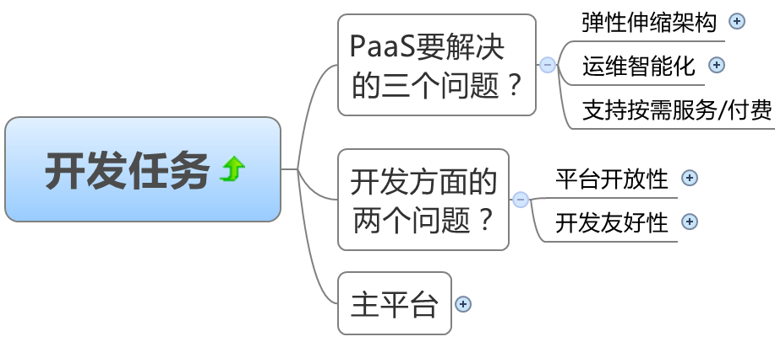
大企业私有云 – 还需要做哪些事情？

Slide 65
弹性伸缩架构的扩展

Slide 66
数据库层的资源聚合
App1
App2
App3
DaaS
database
Proxy
database
Proxy
write
read
read
write
Notes:
proxy服务器：向用户提供访问MySQL数据库的服务，它完全实现了MySQL协议；除数据路由的基本功能外，Proxy服务器中还实现了资源限制、屏蔽MySQL实例故障、读写分离、分库分表、记录用户访问日志的功能。
agent服务器：部署在运行MySQL进程的机器上，用来管理每台物理机上MySQL实例，执行创建、删除、备份、迁移、主从切换等操作，收集和分析MySQL进程的统计信息、bin log、slow query log。

Slide 67
运维智能化的扩展

Slide 68
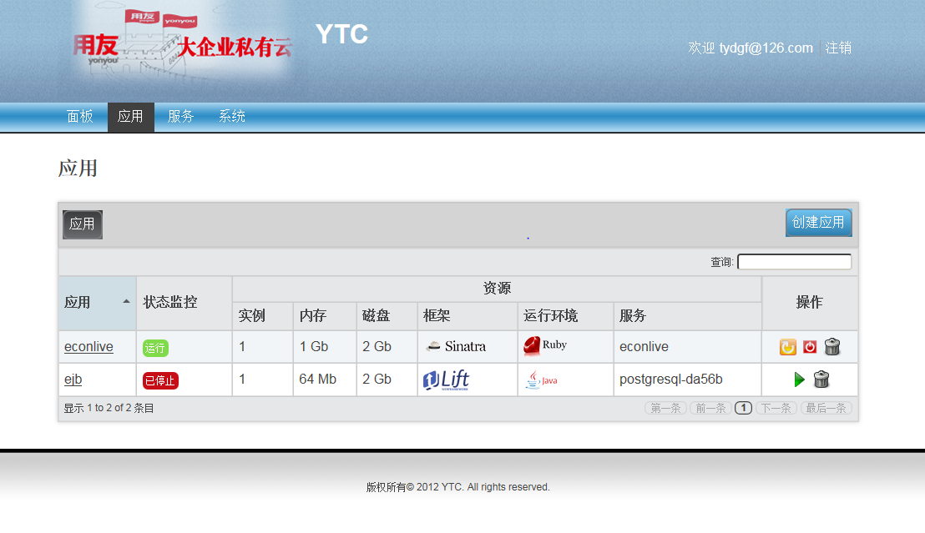
基于web的管理控制台 – 应用监控

Slide 69
基于web的管理控制台 – 服务监控

Slide 70
支持按需服务/付费的扩展

Slide 71
开发方面的两个问题？ – 概述

Slide 72
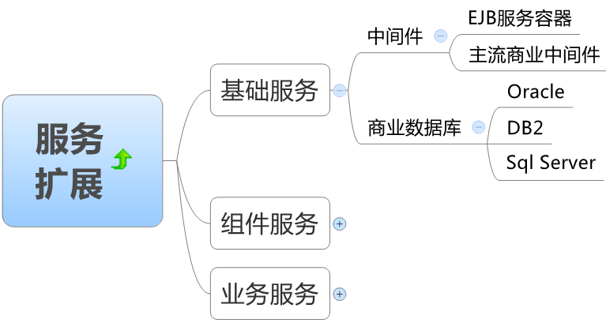
服务扩展1/3 – 基础服务

Slide 73
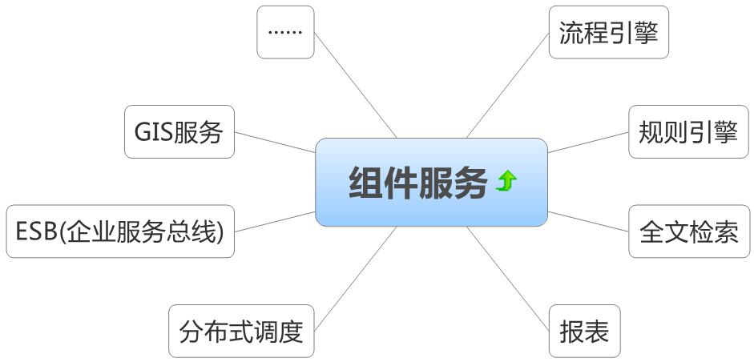
服务扩展2/3 – 组件服务

Slide 74
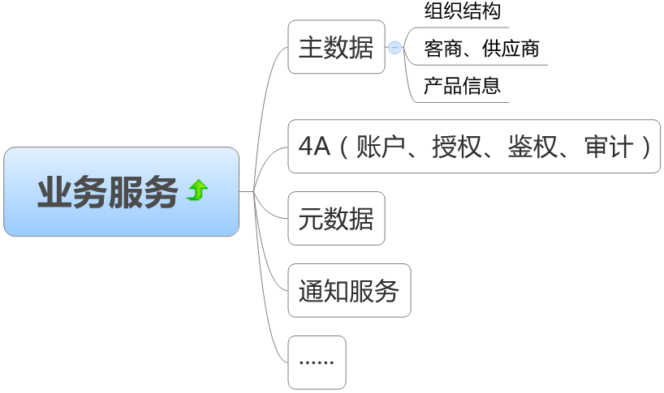
服务扩展3/3 – 业务服务

Slide 75
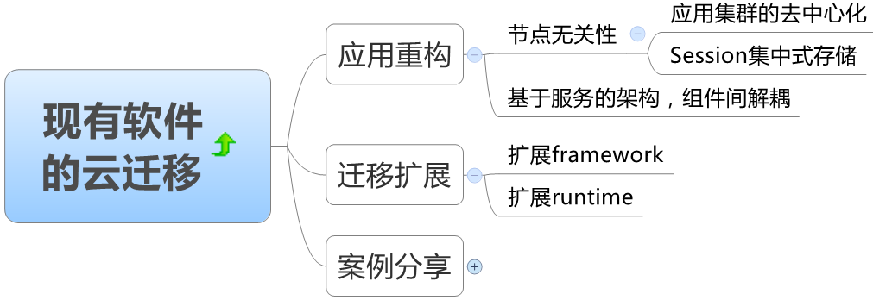
现有软件的云迁移1/2 – 问题分析

Slide 76
现有软件的云迁移2/2 – 案例分享

Slide 77
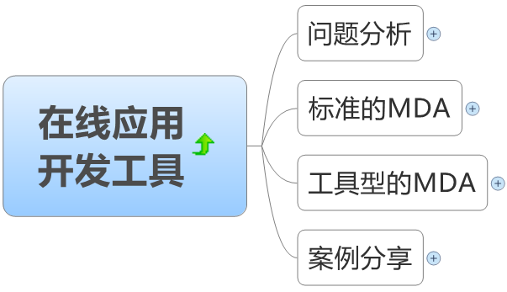
在线应用开发工具 – 概述

Slide 78
在线应用开发工具 – 问题分析

Slide 79
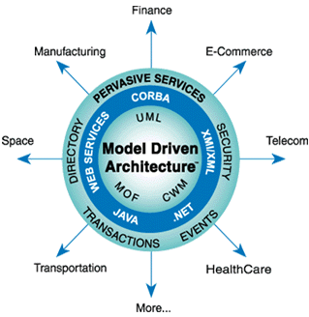
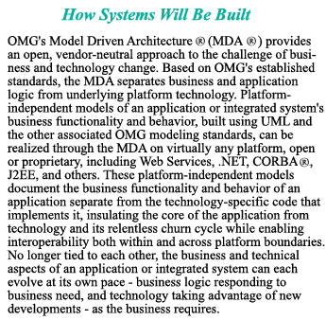
OMG Model Driven Architecture
Notes:
MDA(Model Driven Architecture)是模型驱动架构，它是由OMG定义的一个软件开发框架。它是一种基于UML以及其他工业标准的框架，支持软件设计和模型的可视化、存储和交换。和UML相比，MDA能够创建出机器可读和高度抽象的模型，这些模型独立于实现技术，以标准化的方式储存。MDA把建模语言用作一种编程语言而不仅仅是设计语言。MDA的关键之处是模型在软件开发中扮演了非常重要的角色。
MDA源自于众所周知的把系统操作的规范从系统利用底层平台能力的方式细节中分离出来的思想，MDA提供了一种途径（通过相关的工具）来规范化一个平台独立的系统、规范化平台、为系统选择一个特定的实现平台，并且把系统规范转换到特定的实现平台。MDA的三个主要目标是：通过架构性的分离来实现轻便性、互操作性和可重用性。
MDA（模型驱动）核心的思路是希望通过对商业模型（比如企业信息化或建筑领域的解决方案）的领域研究。进而提炼出一个相对核心的领域模型，同时抽象出一个PIM（平台无关模型）。之后根据不同的开发平台（例如.net或J2EE），应用平台（windows或unix）形成相应的 PSM（平台相关模型）。依照相应的工具，例如 ArcStyler可以完整地生成相应的代码和软件系统。当然这里只是罗列出一个大致的思路和方法。

Slide 80
在线应用开发工具 – 标准的MDA
Notes:
为了实现MDA这一宏大构想，OMG制定了一系列的标准：
UML：UML被MDA用来描述各种模型。它并不是为MDA而生，但是作为目前最为风行的建模语言，UML已经占据了全球建模语言领域90％的市场份额，成为了建模语言事实上的标准，因此OMG将它作为MDA技术的基础是自然而然的明智选择。它是MDA的基础，也是MDA最有力的武器。
MOF：MOF（Meta Object Facility 元对象机制）是比UML更高层次的抽象，它的目的是为了描ww.hudong.com/wiki/%E7%B1%BB target="_new" class=innerlink>类UML的建模语言。虽然MOF也不是为MDA而生的，但是我们可以体味到OMG的工程师们良苦的用心和长远的目光。
XMI：XMI（XML-based metadata Interchange）是基于XML的元数据交换。它通过标准化的XML文档格式和DTDs（Document Type Definitions）为各种模型定义了一种基于XML的数据交换格式。这使得作为最终产品的模型可以在各种不同的工具中传递，这一点是非常重要的，它保证了MDA不会在打破了一种束缚之后再被加上一层新的束缚。
CWM：CWM（Common Warehouse Metamodel 公共仓库元模型）提供了一种数据格式变换的手段，在任意级别的模型上都可以使用CWM来描述两种数据模型之间的映射规则，比如将数据实体从关系数据库变换为XML格式。在MOF的框架下，CWM使得通用的数据模型变换引擎成为可能。
在OMG的蓝图中，UML、MOF、XMI、CWM等一系列标准分别解决了MDA的模型建立、模型扩展、模型交换、模型变换这几个方面的问题。OMG试图通过标准化的定义，扩大MDA的应用范围。同时通过这样一个可扩展的建模语言环境，IT厂商可以自由实现自己的建模语言，以及语言到可执行代码的映射，然而不管怎么样，都必须处于OMG的标准化框架之下。
http://martinfowler.com/bliki/ModelDrivenArchitecture.html

Slide 81
在线应用开发工具 – 我们的思路

Slide 82
在线应用开发工具 – 关键组件1/2 – PIM

Slide 83
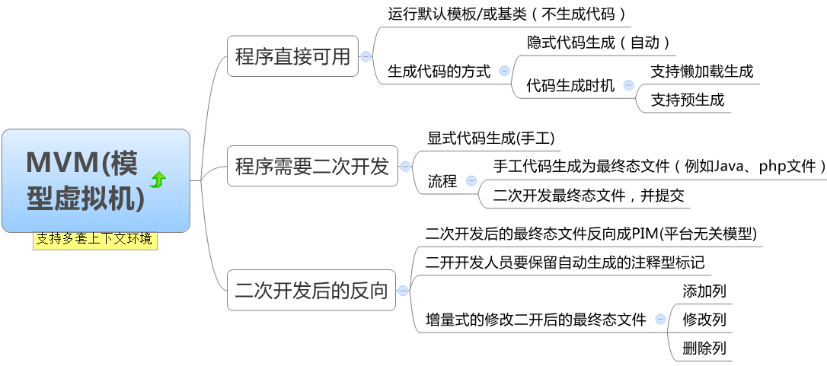
在线应用开发工具 – 关键组件2/2 – MVM

Slide 84
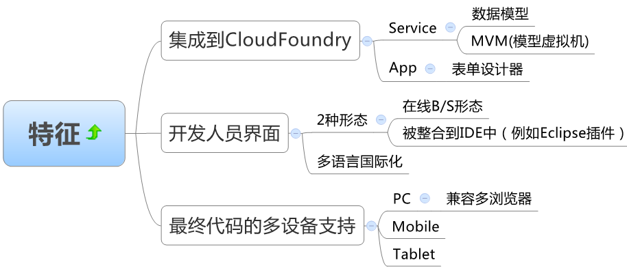
在线应用开发工具 – 特征

Slide 85
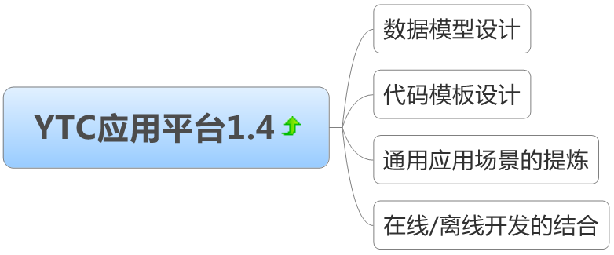
在线应用开发工具 – 案例分享

Slide 86
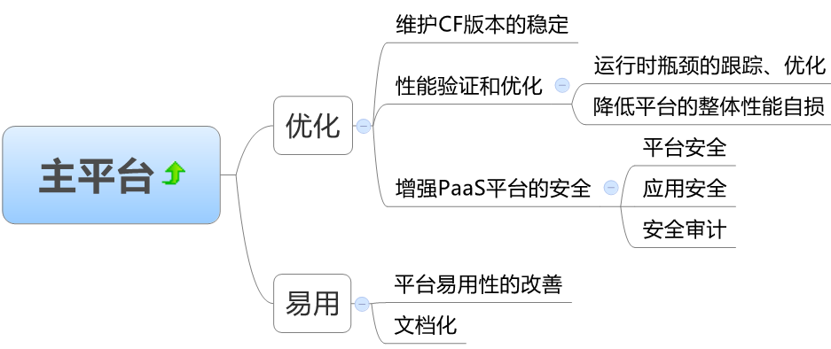
针对主平台的工作

Slide 87
目录
引子
为什么Cloud Foundry要这么设计？
PaaS平台要解决的三个问题？
开发方面的两个问题？
我们是怎样快速构建大企业私有云的？
概念界定
大企业为什么需要私有云？
基于CF的大企业私有云产品化之路
产品分析
开发任务
实施策略

Slide 88
大企业私有云实施策略1/2 – 新建系统

Slide 89
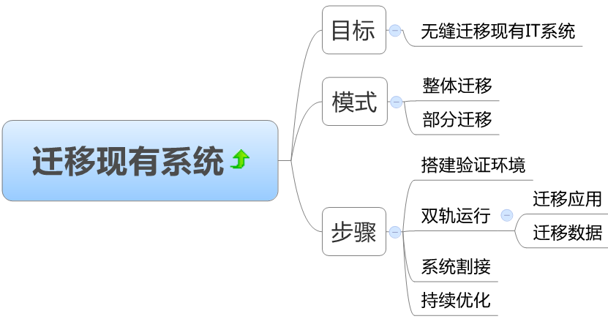
大企业私有云实施策略2/2 – 迁移现有系统

Slide 90
Q & A
用友软件 白小勇
新浪微博: @quickbundle
Email: baixy@yonyou.com

